Slide 1
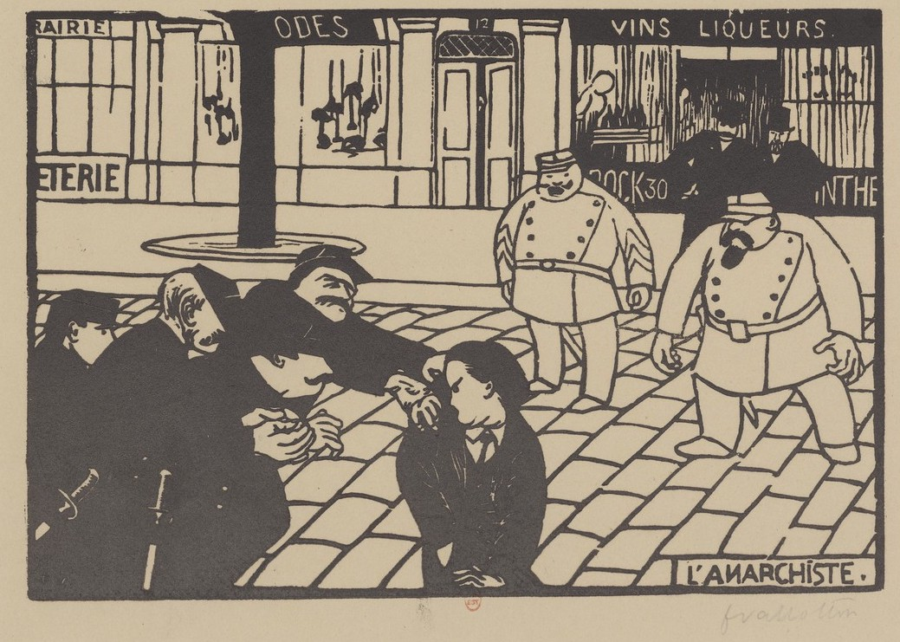
Les communautés anarchistes et le rejet du monde industriel (1870-1920) ?
« L'Anarchiste », gravure par Félix Vallotton - 1892 © domaine public - BNF

Slide 2
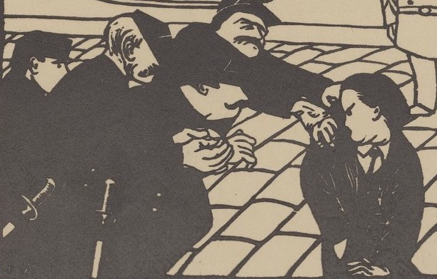

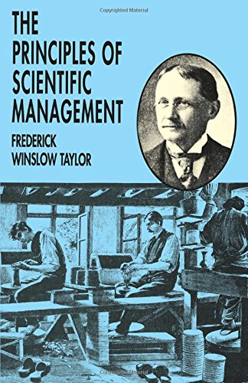
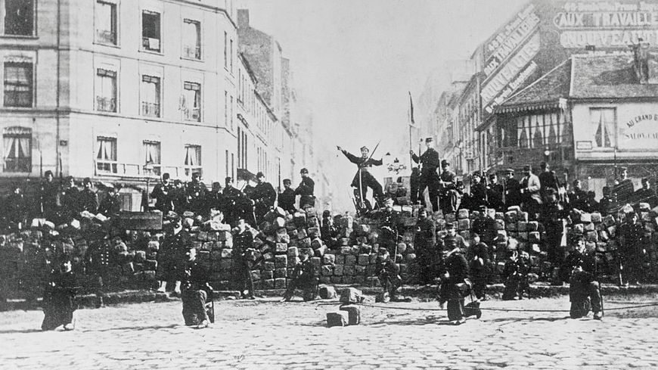
Repères
1870 1880 1890 1900 1910 1920
1892-1894
Série d’attentats anarchistes en France
(Ravachol, Auguste Vaillant, Émile Henry, Caserio)
Histoire du mouvement anarchiste
1872
Congrès de Saint-Imier :
naissance du mouvement anarchiste organisé
1898
Publication du premier numéro du journal Le Naturien (Henri Zisly, Henri Beylie, Émile Gravelle)
1871
1884
Droit syndical (France)
Une société transformée par l’industrialisation
18 mars-28 mai
Commune de Paris
1892
Loi française sur l’arbitrage des conflits du travail
1880
1911
Début de la deuxième industrialisation (électricité, pétrole)
« La Direction scientifique des entreprises » de F. W. Taylor

Slide 3
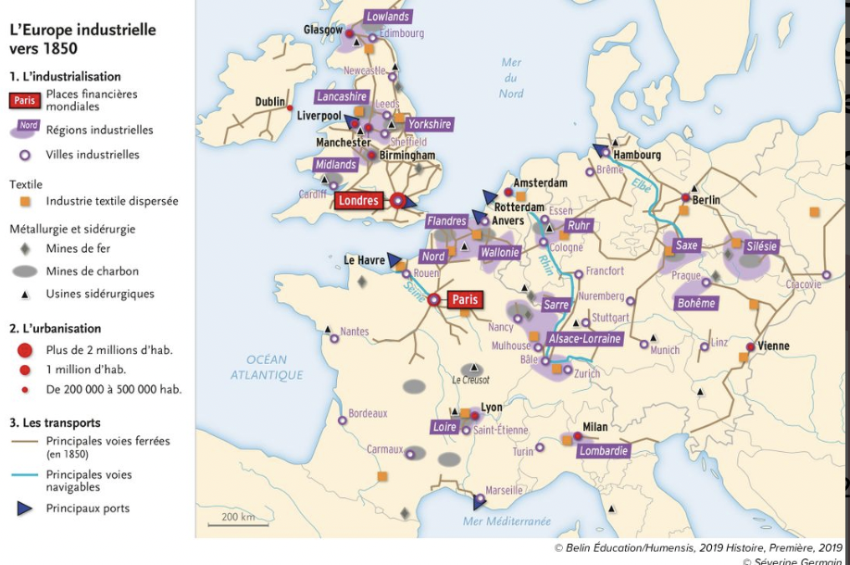
Aux origines de l’industrialisation de l’Europe : faits et lieux
L’industrialisation est un processus qui s’étend sur trois phases, entre le XIXème et le XXème siècle et qui aboutit à la prépondérance des activités industrielles sur toutes les autres formes de l’activité économique (l’agriculture et l’artisanat).
Le mouvement de « révolution industrielle » apparaît en Angleterre dès la première moitié du XIXème siècle puis s’étend au reste du continent européen, de manière plus ou moins rapide selon les pays.
Le phénomène, qui marque les sociétés dans leur structure et leur organisation sociale voire politique, se diffuse notamment grâce aux grands progrès de la technique. Ainsi, avant la découverte et l’exploitation de nouvelles sources d’énergie (électricité et pétrole) à la fin du XIXème siècle, c’est d’abord l’ère du charbon qui domine, dès la fin du XVIIIème siècle.
Source : Encyclopédie Universalis.

Slide 4
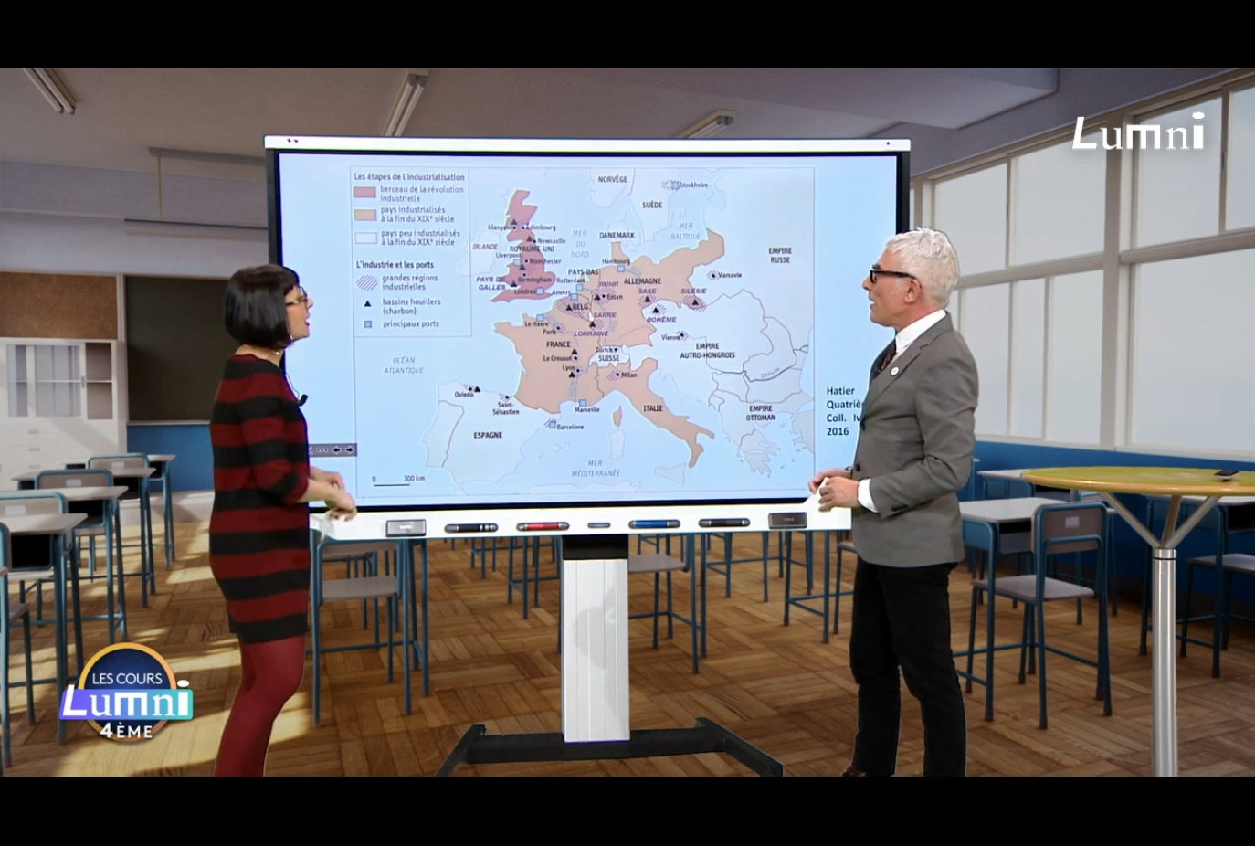
Aux origines de l’industrialisation de l’Europe : faits et lieux
Le charbon est la principale source d’énergie dont l’utilisation permet, dès la seconde moitié du XVIIIème siècle, de réaliser des gains de productivité très importants.
Ainsi, l’exploitation des bassins houillers dans les îles britanniques est à l’origine de la « révolution industrielle ». En France, les mines de charbon se situaient principalement dans le nord et l’est de la France. Explication en vidéo avec Isabelle et José, professeurs d’histoire au collège.
Cette révolution technique est à l’origine de grands bouleversements économiques et sociaux, transformant en profondeur tant les paysages que les sociétés elles-mêmes et les rapports entre les classes sociales
Source : Lumni

Slide 5
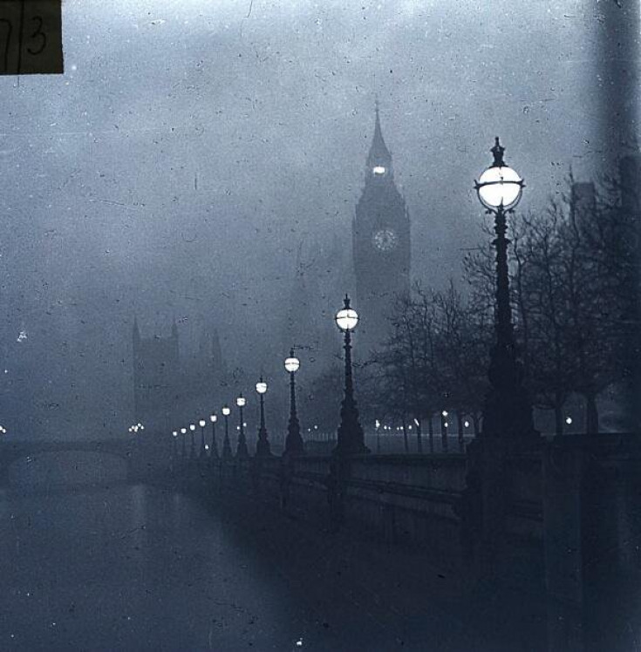
Londres au XIXème siècle... ou la critique de la ville moderne sous la plume d’un jeune libertaire
« Ce que Londres cache de misère est indicible! »
« Les quartiers les plus misérables de Londres se trouvent en contact immédiat avec cette riche Cité, dont les seuls résidents seront bientôt des employés et des concierges. Dans les environs de la Tour et des bassins flottants est le dédale des rues où l’étranger redoute de s’aventurer et où ne pénètrent que rarement les Londoniens des riches quartiers. La boue des rues se continue dans les corridors des maisons; les murs sont mouchetés d’ordures, les loques pendent aux fenêtres; les ordures rances ou fétides se mêlent à l’atmosphère; la plupart des hommes et femmes que l’on rencontre dans les rues ont les yeux caves, la figure amaigrie, et portent des vêtements souillés, défroque dix fois vendue de fripier à fripier et qui, après avoir appartenu aux gentlemen et aux ladies des beaux quartiers du West-End, finit en haillons sur le corps des habitants de Shadwell et de Wapping. Au sud de la Tamise, certaines ruelles de Rotherhithe, de Bermondsey, de Lambeth sont aussi des sentines de misère : c’est avec joie qu’après s’y être égaré on revoit les bords de la Tamise, quelque grande avenue ou la verdure d’un jardin public. Quel contraste entre l’aspect des quartiers pauvres et celui des faubourgs somptueux ! Mais aussi quelle différence dans le genre de vie des habitants et dans la durée de leur existence ! La moyenne de la mortalité annuelle varie de 14 à 60 par mille personnes suivant les rues, et là où la mort fauche si rapidement, c’est que le manque de travail, de pain et de tout bien-être lui a facilité la tâche. Ce que Londres cache de misère est indicible ! »
É. Reclus, Nouvelle géographie universelle, 1879
Big Ben, 1890.

Slide 6
Le mouvement anarchiste face aux conséquences de l’industrialisation
La production et le projet productiviste se trouvent au cœur de la politique anarchiste (Kropotkine).
La définition d’un modèle d’économie alternative à l’industrialisation : l’économie participaliste.
Un mouvement pluriel et éclaté construit autour d’un corpus de doctrines et de pratiques : une vision nuancée et complexe sur l’industrialisation.
Un mouvement contemporain de l’essor du système capitaliste et du processus d’industrialisation des sociétés occidentales.
La filiation intellectuelle entre Saint-Simon, penseur de l’industrie et Proudhon.
L’industrialisation, un vecteur d’aliénation des masses ouvrières.
Les communautés anarchistes et le rejet de l’industrialisation (1870-1920) ?
Au sein de l’anarchisme, l’existence de courants minoritaires, anti-industriels et « primitifs ».
L’anarchisme, un mouvement de lutte contre l’exploitation et la domination sociale.

Slide 7


Progrès industriels et pollution : les prémices d’une conscience « écologique » ?
François Jarrige, historien des sociétés industrielles, invité de l’émission « La Fabrique de l’histoire » (France culture, prod. Xavier Mauduit) sur le thème de la pollution au XIXème siècle (« Tous au charbon ! Polluer à l’usine comme à la ville », 1er juin 2022).
« À l'orée du XIXe siècle, tandis que l'industrialisation s'accélère et que la croissance urbaine s'amplifie, ce qui ne porte pas encore le nom de pollution atmosphérique interroge les citoyens et occupe les scientifiques. Si le phénomène des pollutions liées à l'activité productive n'est pas nouveau, il prend une forme inédite et une ampleur sans précédent. Charbon, machine à vapeur, chemin de fer, ces innovations techniques apportent le développement économique, tout comme elles enfument les villes et bassins industriels. » (France culture)
François JARRIGE, Techno-critiques. Du refus des machines à la contestation des technosciences
(La Découverte, 2016)

Slide 8
Exploitation pédagogique de la question : quel(s) niveau(x), quel(s) thème(s) ?
Au collège...
En classe de quatrième, dans le cadre du thème 2 « L’Europe et le monde au XIXème siècle », pour aborder la question de l’industrialisation et de ses conséquences sous l’angle des mutations, notamment politiques.
Au lycée...
En classe de première, le thème « La France dans l’Europe des nationalités : politique et société (1848-1871) » prévoit un deuxième chapitre sur « L’industrialisation et l’accélération des transformations économiques et sociales en France » où l’on pourra notamment traiter du sujet pour aborder, avec les élèves, la question des transformation des modes de production et, surtout, de l’importance politique de la question sociale au XIXème siècle.

Slide 9

Testez vos connaissances
Lien vers le questionnaire en ligne (via LearningApps)

Slide 10
Bibliographie succincte
ARVON (Henri), L’Anarchisme au XXème siècle, Presses Universitaires de France, 1979.
BAILLARGEON (Normand), L’ordre moins le pouvoir. Histoire et actualité de l’anarchisme, Agone, 2008.
GUÉRIN (Daniel), Ni Dieu ni Maître. Anthologie de l’anarchisme, La Découverte, 2012.
JOURDAIN (Édouard), L’anarchisme, La Découverte, 2020.
MANFREDONIA (Gaetano), « L’anarchisme » dans BECKER (Jean-Jacques, dir.), CANDAR (Gilles, dir.), Histoire des gauches en France, Vol. 1, La Découverte, 2005.
PELLETIER (Philippe), Anarchisme, vent debout ! Idées reçues sur le mouvement libertaire, Le Cavalier Bleu, 2018.

Slide 11

Prolongements : réflexions sur l’usage du numérique à l’école
« Le numérique enrichit-il la relation pédagogique entre le professeur et l’élève » : une question mal posée ?
La question des effets des moyens techniques sur nos relations sociales et nos interactions est récurrente. Lors de l’émergence des réseaux sociaux, il était commun de s’interroger sur l’influence des réseaux sociaux sur notre sociabilité, entre « réalité » et « virtualité ». Puis, les révolutions du Printemps arabe ont suscité tout un ensemble de réflexions et d’analyses sur le rôle de Facebook dans la politisation des jeunes générations qui s’étaient soulevées contre les pouvoirs en place, en Tunisie, en Égypte, en Syrie ou encore en Libye. Depuis quelques années, sous l’impulsion des mesures gouvernementales adoptées en la matière, c’est l’école qui est l’objet de toutes les attentions, entre enthousiasme irraisonnée et prévisions alarmistes. Or, Internet et tous les autres moyens modernes de communication et d’information ne sont ni « bons » ni « mauvais ». C’est donc le contexte qui conditionne les usages et les pratiques de ces outils qu’il est à chaque fois nécessaire de prendre en compte, pour apprécier réellement l’apport du numérique à l’enseignement et la transmission dans les écoles. Sur ces sujets, seules des études complètes et approfondies peuvent nous permettre de poser un regard fidèle, critique et distancié sur ce problème.

Slide 12
Les communautés anarchistes et le rejet du monde industriel (1870-1920) ?
QR CODE

